Slide 1
Словарная работа на уроках русского языка во 2 классе по теме
«Транспорт».
Программа начального общего образования. Система Л. В. Занкова.
Автор: учитель начальных классов
МБОУ «Гимназия №1»
г. Нижневартовска
Халимоненко Алла Алексеевна.

Slide 2
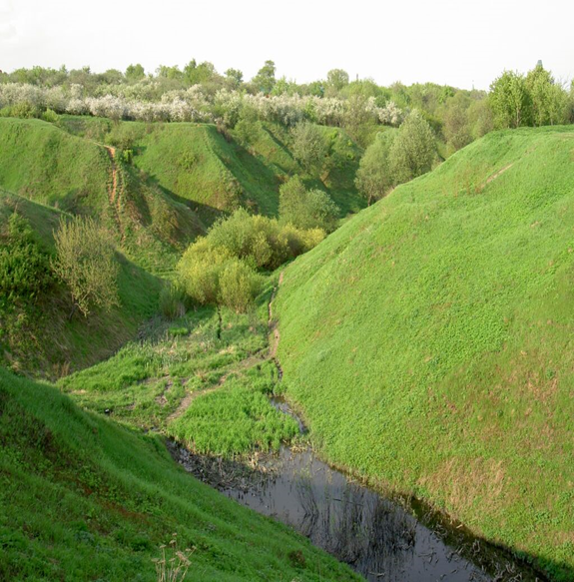
Глубокое углубление на поверхности земли.
Овраг

Slide 3
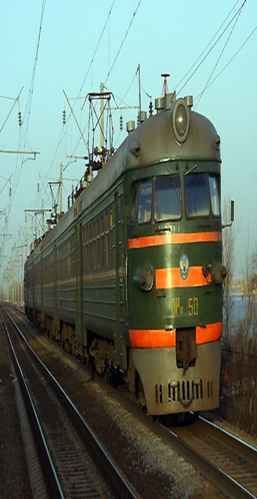
Электропоезд, предназначен-ный для перевозки пассажиров в сидячем положении между городами.
электричка

Slide 4
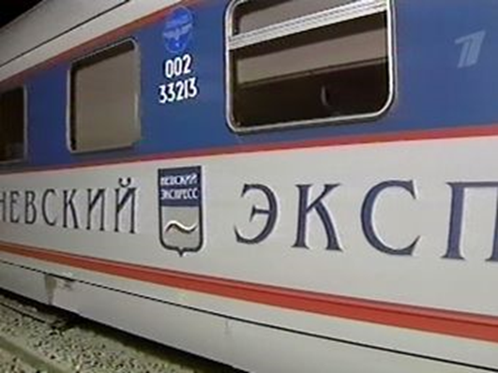
Очень быстрый поезд.
экспресс

Slide 5
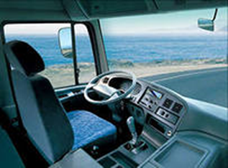
Название головы автомобиля, электровоза или другого вида транспорта.
кабина

Slide 6
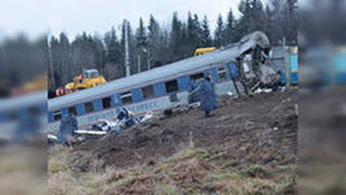
Крушение поезда или дорожно-транспортное происшествие.
авария

Slide 7
Бывает счастливый, бывает несчастный…
случай

Slide 8
Овраг, электричка, экспресс, кабина , авария, случай.

